Slide 1
Java EE
Mata Kuliah Java Lanjut - Pertemuan 6

Slide 2
JSTL + EL

Slide 3
JSTL + EL
JSTL (Java Standard Tag Language) dan EL (Expression Language) di Java EE ini merupakan fitur khusus yang digunakan untuk membantu pembangunan web.

Slide 4
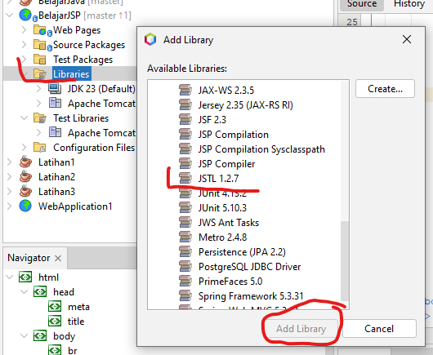
User Defined Class
Untuk bisa menggunakan JSTL, Anda perlu menambahkan library JSTL ini ke dalam project. Caranya:
Klik kanan pada project - Libraries
Pilih Add Libraries
Pilih JSTL x.x.x
Klik Add Library

Slide 5
Belajar dari contoh
Download file berikut, dan coba untuk jalankan
JSP (copy ke folder Web Pages)
jstl1.jsp
Class (copy ke package)
Siswa.class
Daftar.class
Jangan lupa untuk rubah nama package sesuai project

Slide 6

Diskusi
Apa yang dimaksud dengan model MVC?
Bisakah Anda menentukan mana bagian Model, Controller dan View dari contoh program sebelumnya?
Apa fungsi perintah berikut? request.setAttribute("siswa", siswa); request.setAttribute("nilai", nilai); request.setAttribute("daftarsiswa", daftar.getList());
Bagian mana yang disebut EL?
Apa saja kegunaan tag <c:out> <c:if> <c:forEach>
Selain tag tersebut, tag JTSL apa saja yang Anda bisa temukan di internet? Apa kegunaannya?

Slide 7
Latihan

Slide 8
Latihan
Lihat Latihan Pertemuan 5 dengan mengimplementasi JSTL
classuser2.jsp
Gunakan JSTL untuk menampilkan array daftar.
simpan menggunakan file baru: classuser2b.jsp
Coba rubah ${row.namaLengkap()} menjadi ${row.namaDepan} Jika dijalankan, mengapa program menjadi error?
Apa yang harus dilakukan supaya kita bisa menampilkan nama depan?
rubah classuser2b.jsp, sehingga menampilkan tulisan warna biru untuk jenis kelamin laki-laki, merah untuk perempuan

Slide 9
Tugas

Slide 10
Rubah classuser8.jsp dari tugas sebelumnya dengan mengimplementasikan JSTL
File: classuser8b.jsp

